Slide 1
Grundlagen KAoA
Teil 3:
Anschlussmöglichkeiten nach der Sekundarstufe I

Slide 2
Inhalt der Powerpoint
Teil 1 Das System von „Kein Abschluss ohne Anschluss“ (KAoA) Berufswahlkompetenz
Teil 2 Standardelemente in der Sek I unter Berücksichtigung regionaler Bezüge
Teil 3 Anschlussmöglichkeiten nach der Sekundarstufe I
Teil 4 Standardelemente in der Sek II unter Berücksichtigung regionaler Bezüge
Teil 5 Aufgaben der Schule Innerschulische Koordination Vernetzung und regionale Partner
Teil 5 Handwerkszeug für StuBos

Slide 3
Anschlusswege nach der Sekundarstufe I
Jugendliche mit sonderpäda-gogischem Unterstüt-zungsbedarf
Jugendliche mit besonderem Förderbedarf
Jugendliche, die einen höher-wertigen Schulab-schluss bzw. den Einstieg in eine Ausbildung anstreben
Ausbildungsreife Jugendliche
Jugendliche mit Qualifikation
(GOSt)
Weitere Übergangs-möglichkeiten
z.B. Auslandsjahr, Freiwilligen-dienst, Bundeswehr
Zielgruppe
Maßnahmen zur Integration auf dem
1. Arbeitsmarkt
Maßnahmen zur Hinführung zur Ausbildungs-reife
Vollzeit-schulische Bildungsgänge
Duale Ausbildung
Erwerb der Studien-berechtigung
Mögliche/
übliche
Zielsetzung
Jugendjobcenter:
Agentur für Arbeit/ ggf. Team Reha
Jobcenter
Jugend (-berufs) hilfe
Berufskolleg
Betriebe
unterstützend:
Jugendjob-center
Gesamtschule
Gymnasium
Berufskolleg
Diverse
vorrangiger
Partner
Notes:
Übersicht in die Bandbreite der Anschlussmöglichkeiten: Es ist für Lehrkräfte kaum/ nicht möglich, alle Ausbildungs- und Studienmöglichkeiten zu kennen. Als „Coaches“ im Beratungsprozess muss aber das Fachwissen über die generellen Möglichkeiten vorhanden sein!

Slide 4
Agentur für Arbeit - Jugendjobcenter Düsseldorf
Beratung und Vermittlung unter einem Dach
Beratung in der Schule
Die Agentur für Arbeit Düsseldorf mit der Berufsberatung, das Jobcenter Düsseldorf mit den Integrationsteams U25 und das Jugendamt der Landeshauptstadt Düsseldorf mit der Beratungsstelle für arbeitslose Jugendliche bilden seit dem 01.10.2008 gemeinsam das Jugend-Job-Center Düsseldorf. Im Gebäude der Agentur für Arbeit an der Grafenberger Allee 300 sind die Angebote aller drei Institutionen vereint.
Die Beratung und Vermittlung unter einem Dach ermöglicht es allen Jugendlichen in Düsseldorf, ihre individuellen Bedarfe der beruflichen Orientierung, der konkreten Berufswegeplanung mit ihren zuständigen Partnern an einem Ort zu klären.
https://www.jjc-dus.de
Die Schule schließt einen Kooperationsvertrag mit den Partnern des Jugendjobcenters und vereinbart für jedes Schuljahr eine verbindliche Jahresplanung. Die Beratungskräfte der Agentur für Arbeit kommen regelmäßig in die Schule und bieten Sprechstunden an.
Die Zuständigkeit für Förderschüler*innen im Gemeinsamen Lernen liegt zunächst bei den für die Schule zuständigen Mitarbeitenden der Agentur für Arbeit, es kann allerdings eine Weitervermittlung an das Team Reha der Agentur für Arbeit erfolgen. Das „Team-Reha“ ist Teil der Jugendjobcenters, besteht aber aus spezialisierten Berufsberaterinnen und -beratern und kann zielgruppengerechte Maßnahmen anbieten.

Slide 5
Kurzüberblick Berufskolleg
Überblick Fachrichtungen
Agrarwirtschaft
Ernährung/ Hauswirtschaft
Gestaltung
Gesundheit/ Erziehung und Soziales
Informatik
Technik/ Naturwissen-schaften
Wirtschaft und Verwaltung
Berufskolleg
Fachrichtung(en)
Anlage A
Anlage B
Anlage C
Anlage D
Anlage E
Berufsschule
Berufsfachschule
Berufsfach-schule + Fachoberschule
Berufliches
Gymnasium
Fachschule
Fachklassen des dualen Systems
Berufsabschluss mit Kammer-prüfung +
HS / FOR/ FHR
BFS1 (1-jährig)
HS 10 + BKFF *
[Höhere] BFS
(2-jährig)
schulischer Teil FHR + BKFF *
3-jährig
AHR +
Vertiefte BKFF *
(2-3 jährig)
ermöglicht berufliche Weiterbildung
+
einen staatlichen Abschluss
B i l d u n g s g ä n g e
BFS 2 (1-jährig)
FOR + BKFF *
BFS (3-jährig)
FHR
Berufsabschluss nach Landesrecht
3-jährig
AHR
Berufsabschluss nach Landesrecht
*BKFF: Berufliche Kenntnisse, Fähigkeiten und Fertigkeiten (vgl. Fachrichtung)
Ausbildungsvor-bereitung
HS 9 + BKFF *
BFS 3 (2-jährig)
FOR +
Berufsabschluss nach Landesrecht
FOS (2-jährig)
FHR +
vertiefte BKFF *
Notes:
Für die Beratung bei der Anmeldung am BK müssen Lehrkräfte darauf hinarbeiten, dass:
die BKs mit einer zu den Interessen und Neigungen der Schüler/-innen geeigneten Fachrichtung gewählt werden und
die Anmeldung im richtigen Bildungsgang erfolgt (Name in fett + unterstrichen, Zielsetzung darunter)

Slide 6
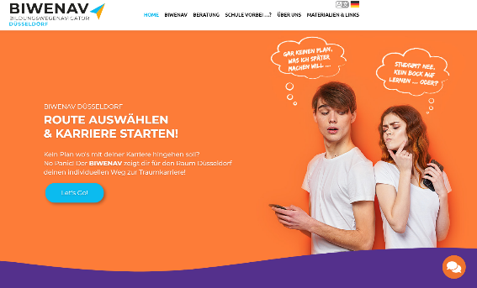
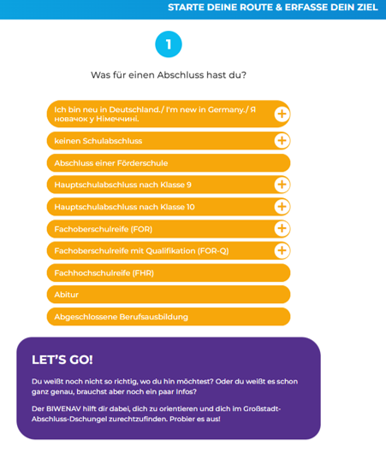
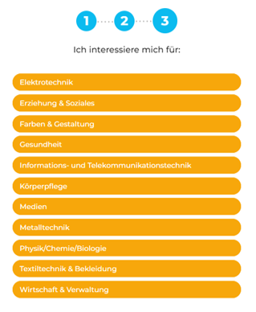
Düsseldorfer Bildungswegenavigator BIWENAV
BIWENAV:
ausgehend vom aktuellen Abschluss und persönlichen Interessen den passenden Anschluss in Düsseldorf finden
mit allen Bildungswegen (Berufskolleg, Ausbildung, Studium …)
mit Angeboten für Geflüchtete
barrierefrei & mehrsprachig
NRW-Erweiterung: Viele Städte/Kreise entwickeln BIWENAV für ihre Kommune
www.biwenav.de
Notes:
Praktikumsbörse:
Kommen wir zum zweiten Tool, das wir Ihnen gern vorstellen möchten: die kostenfreie Düsseldorfer Praktikumsbörse (sieht noch ein bisschen anders aus – wird später auch wie DTBO-Portal aussehen)
Ziel auch hier: Lokal direkt vor Ort in der Region SuS und Arbeitgeber zusammenbringen
Praktika unter KAoA: ab Klasse 9 Betriebspraktika, 2-3 Wochen, Zeitraum anders als bei den über das ganze Jahr verteilt, legt Schule individuell fest, Zeiträume auch einsehbar auf praktikum-dus.de, wann besonders viele SuS im Praktikum,
Praktikum noch weitere Vorteile: Praktikum wird noch gezielter ausgewählt durch Erfahrungen aus BFE
Begleitseite Praktikumsbörse: Infos für Anbieter, z. B. zu rechtlichen Hinweisen, ressourcenschonender Gestaltung eines Praktikums, z. B. Azubis einbinden …
Börse wird regelmäßig von uns beworben
180 Angebote aus vielen verschiedenen Branchen sind schon dabei, wächst stetig

Slide 7
Info-Messe „Schule vorbei, was nun?“
Schule vorbei, was nun?:
Informationsstände aller Düsseldorfer Berufskollegs + Gesamtschulen
jeden ersten Montag im November von 17-19 Uhr (06.11.2023)
für Schülerinnen und Schüler der 10. Klassen, Eltern, Lehrkräfte …
inkl. Infoständen zur dualen Ausbildung
www.biwenav.de/schule-vorbei-was-nun

Slide 8
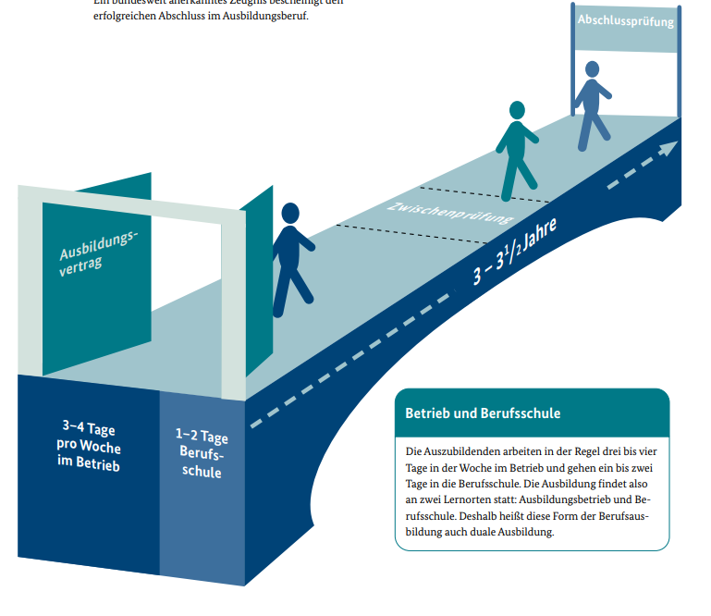
Die duale Ausbildung (1)
Inhalte & Vorteile einer Ausbildung
3 Jahre Kombination aus Praxisphasen im Betrieb und Unterricht in der Berufsschule
staatlich anerkannter, qualifizierter Abschluss
Rund 350 verschiedene Ausbildungsmöglichkeiten
gleichzeitiger Erwerb von höheren Schulabschlüssen möglich
sehr gute Übernahme- und Aufstiegsmöglichkeiten
gute Verdienstmöglichkeiten – oft vergleichbar mit einem Studium
späteres Studium nicht ausgeschlossen
Quelle: KAUSA-Elternratgeber, BMBF

Slide 9
Die duale Ausbildung (2)
Möglichkeiten nach der Ausbildung
Erwerb höherer Qualifikationen, die mit einem Universitätsstudium (Bachelor) gleichwertig sind
Fachschule
Meistertitel
berufliche Weiterbildungen
(Berufs-)Abitur
Studium (es gibt viele Studiengänge, für die man kein Abitur benötigt, sondern eine Ausbildung!)
https://biwenav.de/weg/start/abgeschlossene-berufsausbildung/
Quelle: DIHK

Slide 10
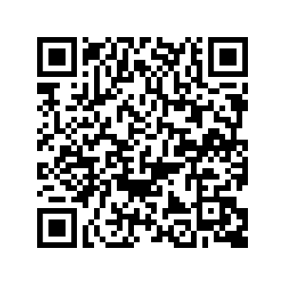
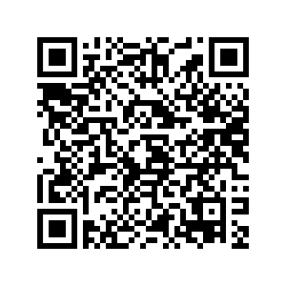
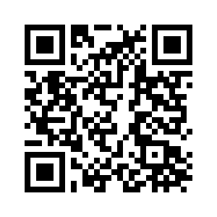
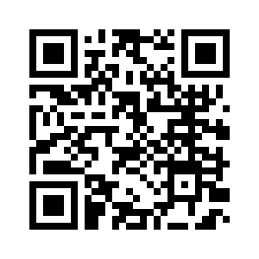
Ausbildungsplatzsuche
Agentur für Arbeit
Industrie- und Handelskammer
Handwerkskammer
Beratung:
Ausbildungsplätze:
Beratung:
Lehrstellenradar:
Beratung:
Lehrstellenbörse:

Slide 11
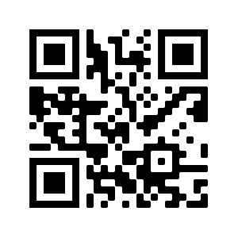
Internetauftritt der Kommunalen Koordinierung Düsseldorf
www.koko-dus.de
aktuelle Übersicht über die Standardelemente
Terminkalender
Praxishilfen
digitale Unterrichtsangebote
regionale Ansprechpartner*innen
Infos für Eltern & Schüler*innen
Kontaktdaten der Kommunalen Koordinierung, der Schulamtskoordination, der Bildungsberatung, des zdi-Netzwerks MINT Düsseldorf

Slide 12
Grundlagen KAoA
Bei Fragen:
Schulamtskoordinatorin Ute Scheid
ute.scheid@duesseldorf.de
Tel. 0211.8921947
Kommunale Koordinierung Düsseldorf
https://www.koko-dus.de/kontakt/

